Slide 1
ГАУ «КЦСОН ГОРОДА Каменска-Уральского»
Школа пожилого возраста
по направлению
«Творческая и прикладная деятельность»
Тема занятия «Учимся вязать мочалку»
Место проведения: ул.Титова, 8
Периодичность: 1 раз в месяц
Специалист по социальной работе
Самигуллина Светлана Кираматовна

Slide 2
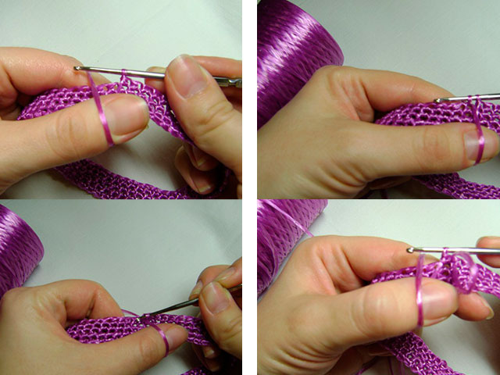

Slide 3
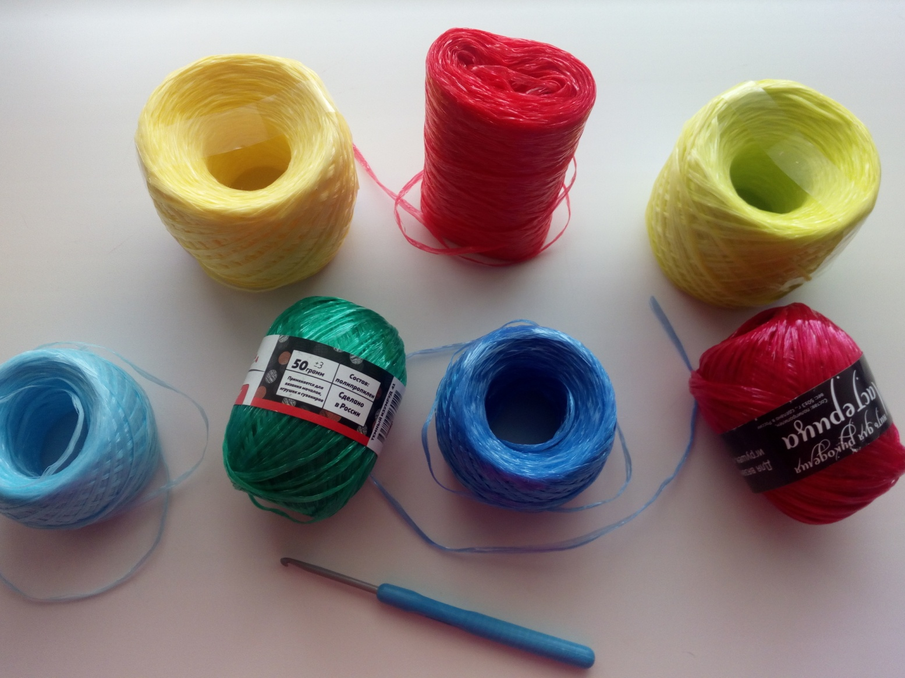
Необходимые материалы

Slide 4
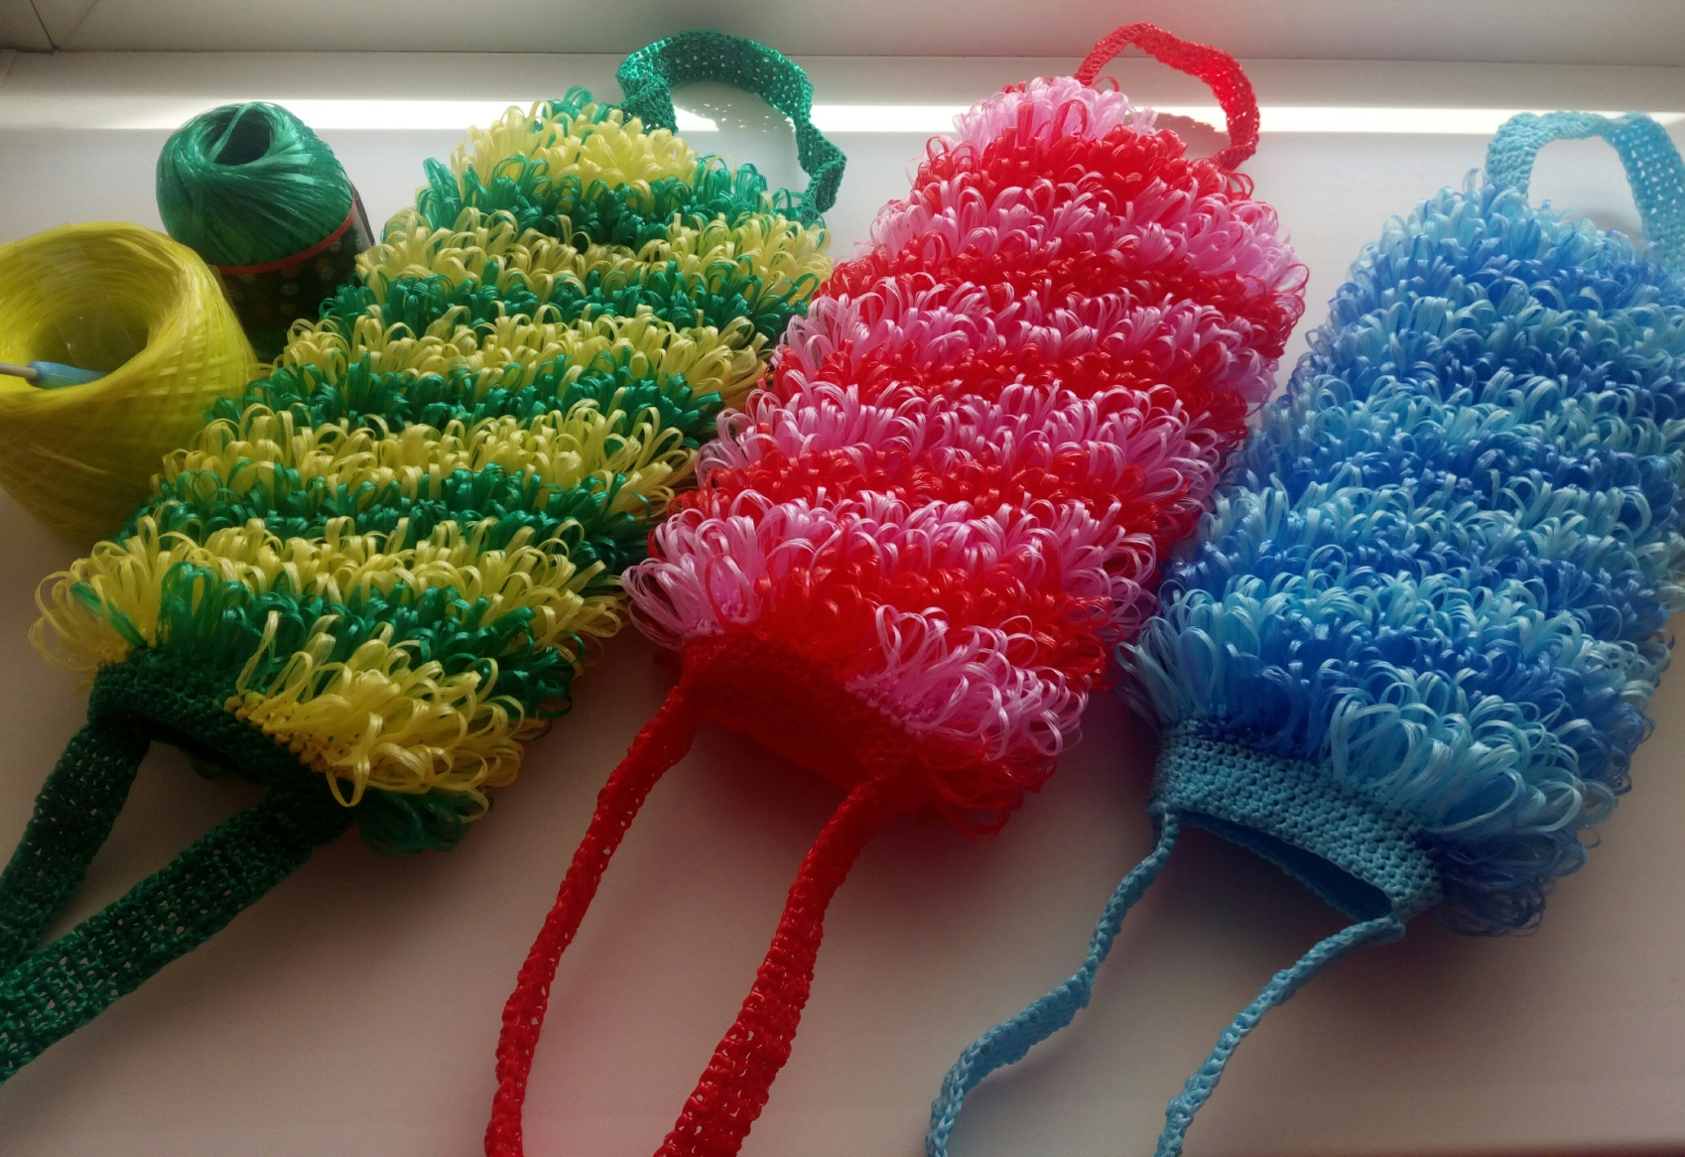

Slide 5
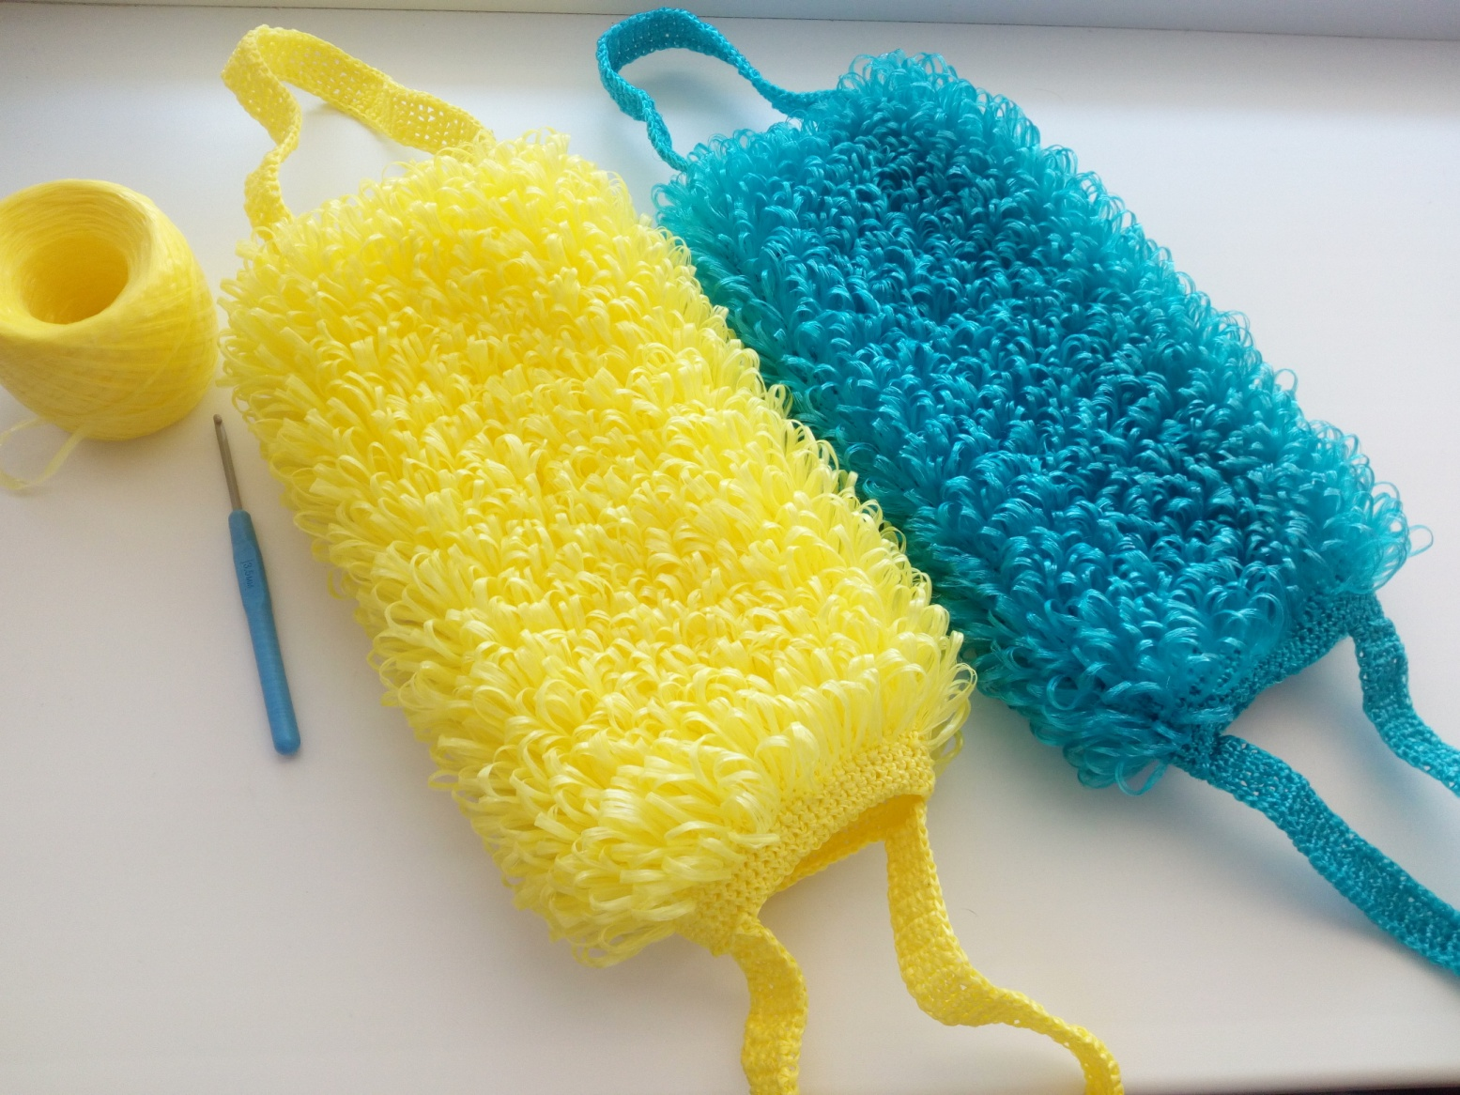

Slide 6


